Slide 1
itsemääräämisoikeus
Johanna paronen

Slide 2

Mitä tarkoittaa itsemääräämisoikeus?
Mihin se liittyy?

Slide 3
Asiakkaalla on oikeus päättää itseään koskevista asioista ja tehdä omaan elämäänsä liittyviä valintoja.
Hänen toivomuksiaan ja mielipiteitään pitää kuulla.

Slide 4

Ei ole aina ihan helppoa ja yksinkertaista…. Voi, voi….eettinen probleemi.

Slide 5
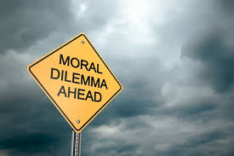
Pohdittavaa:
Mitä tarkoitetaan eettisellä osaamisella?
Miten itsemääräämisoikeus liittyy eettiseen osaamiseen?

Slide 6

Eettinen osaaminen on päätöksentekoa hyvän ja pahan, oikean ja väärän välillä.

Slide 7
Eettinen osaaminen perustuu arvoihin.
-ihmisarvo
-itsemääräämisoikeus
-oikeudenmukaisuus tasa-arvo
-vastuullisuus
-yhteisöllisyys

Slide 8
Eettinen osaaminen perustuu normeihin eli käyttäytymissääntöihin.
Esim. Ohjaaja kohtelee hyvin ja arvokkaasti jokaista ihmistä, ohjattavaansa. Ohjaaja kunnioittaa ihmisen itsemääräämisoikeutta.

Slide 9
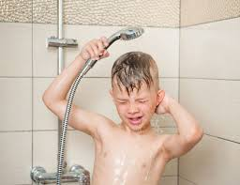
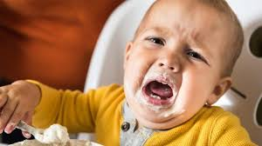
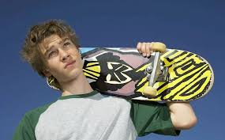
Eettinen osaaminen perustuu ihmiskäsitykseen.
Millainen ihminen on? Mikä puoli ihmisessä painottuu ja on tärkeä?
Pohdittavaa: lapsi / nuori: mikä painottuu?

